Slide 1
JAVA FUNDAMENTAL
PUB angkatan 18

Slide 2

Apa itu jAVA ?
1991
Sun Microsystem (Green Project)
Bahasa Pemrograman Tingkat Tinggi
Patrick Naughton & James Gosling

Slide 3

Karakterstik java
Sederhana
Objek Oriented
Dinamis
(Perubhan class tanpa mengganggu program lain)
Interpreter (JVM)
Multithreaded
(Melakukan beberapa pekerjaan sekaligus)
Robust
(Deteksi error dengan runtime Exception Handling)
Performance
Dapat didistribusi dengan mudah
Portable
(Tanpa Kompilasi ulang)
Architecture Neutral
(Dijalankan di erbagai platform)
Aman

Slide 4
Tools java
JDK (Java Development Kit)
JRE (Java Runtime Environment)
Netbeans

Slide 5
Proses compilasi code java
JDK
JRE
JVM
(Interpreter / penerjemah)
Processor
Kode java
Byte code yg dimengerti JRE
Tampil sebagai Output

Slide 6

Mengapa perlu setting path ??
Setting Path diperlukan apabila menyimpan koding ‘.java’ disimpan diluar folder bin dalam paket JDK (hasil instalasi)
---------------------------------------------------------------------------------
Jika disimpan diluar folder bin, lalu tidak melakukan setting path maka file ‘.java’ tidak ditemukan

Slide 7
Langkah setting path
Control Panel → System and Security → System → Advanced System Setting → Environment Variabel → Klik Path → Edit Path → Copy alamat penyimpanan JDK yang telah di Instal → Paste di Variabel Value

Slide 8
Aturan penulisan kelas pada Java
Nama kelas tidak boleh diambil dari Keyword (kata kunci) dari Bahasa pemrograman Java.
Nama kelas boleh menggunakan huruf, angka (0-9), garis bawah (underscore) dan symbol dollar ($), namun penggunaan garis bawah dan symbol lebih baik dihindari.
Nama kelas harus diawali dengan huruf besar (kapital).

Slide 9
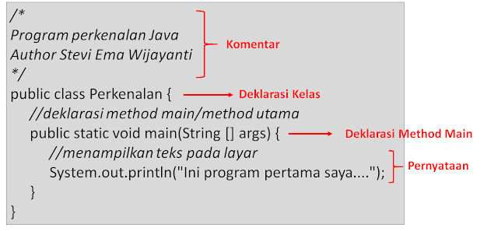
Coding java

